Slide 1
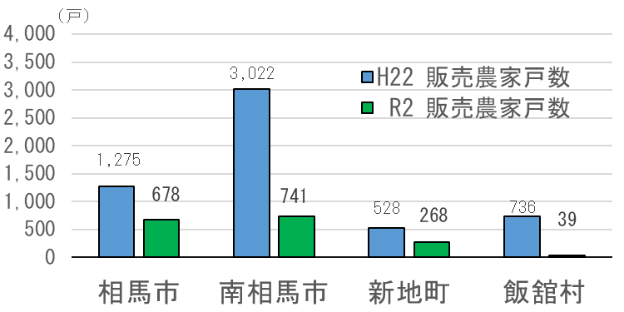
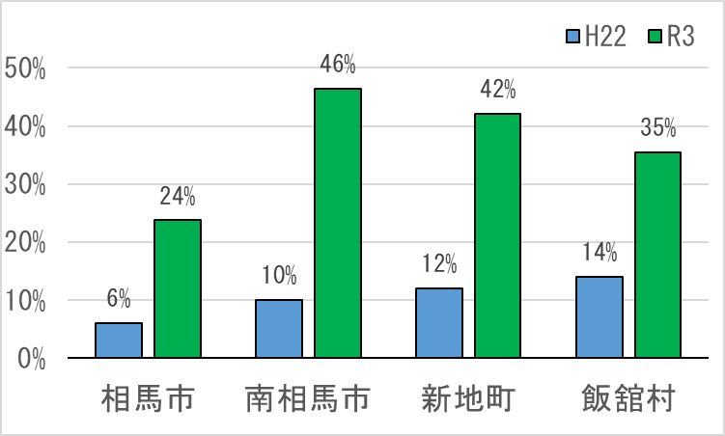
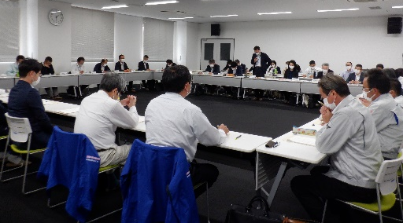
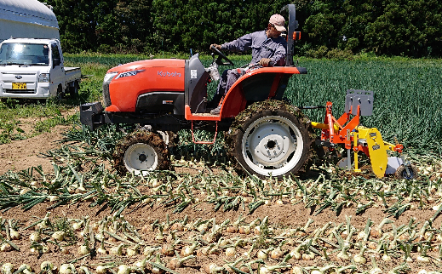
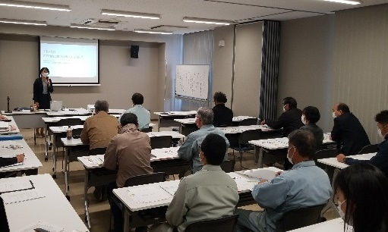
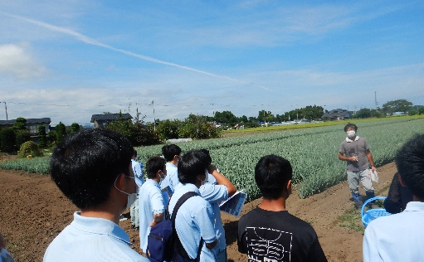
集落営農の推進と担い手となる大規模経営体の育成
～土地利用型野菜による複合経営の推進～
相双農林事務所農業振興普及部
１ 背景・ねらい
減少率75.5％
○相馬地域は震災による経営体の減少率が大きく、2020年の経営体総数は1,726経営体で、10年で約70％減少している。
○減少幅は避難解除が遅いほど大きいが、避難していない市町村でも約半数となっている。
○経営規模20ha以上の大規模経営体への農地集積が進んでおり、相馬地域全体の大規模経営体への集積率は38％である。
減少率46.8％
減少率49.2％
減少率94.7％
図１ 各市町村の農家数の状況（10年間の推移）
増加率36％
増加率30％
増加率21％
増加率18％
相馬地域の農業を維持・発展させていくには、
長期・安定的に地域の中核を担う農業経営体の創出
が必要である。
図２ 経営規模20ha以上の経営体への集積率(R3)
２ 活動内容
◎重点的に行っている活動
（１）集落営農の推進
集落営農を推進するため、ほ場整備を契機とした農用地利用改善団体の設立を支援し、地区の話し合いによる集落営農ビジョンを“人・農地プラン”として合意形成を進め、整備された農地の利用調整による有効活用を進めた。
（２）土地利用型園芸品目の導入推進
○推進体制の構築
従来通りの個別農業者向けの推進ではなく、法人経営体
への導入方針を定め、令和３年に立ち上げた｢相馬地域土地利用型園芸品目導入モデル育成会議｣にて、市町村・JAそうま地区本部と連携した活動を実施している。
○水稲＋土地利用型園芸品目の複合体系の確立
従来栽培されてきたネギ、ブロッコリーに加え、震災後に
導入推進されたタマネギに着目し、地域の基幹品目である水稲との複合体系確立を進めた。
→(第一弾)
水稲＋大豆＋タマネギの複合体系確立
（３）法人等経営体における人材を確保・育成
○相双地域新規就農・企業参入推進検討会議における取組
・法人経営体への複合品目の導入推進に併せて、経営の高度化、規模拡大に向けた新規雇用の確保・育成を進めるために、農業法人等研修会、農業経営講座を開催し、法人内の就労体制の整備、雇用者の労務管理を含めた経営管理能力向上を図った。
・農業体験バスツアーの開催、教育機関との連携、新規就農者交流会開催等の取組を通して当地域の農業への理解を深めてもらいを、県内外からの新規就農促進を進めた。
図３ 相馬地方担い手育成・集落営農推進連絡会議
図４ タマネギモデル農家での現地実証
図５ 農業法人向け研修会
図６ 農業法人等視察相談会（農短大との連携）

Slide 2
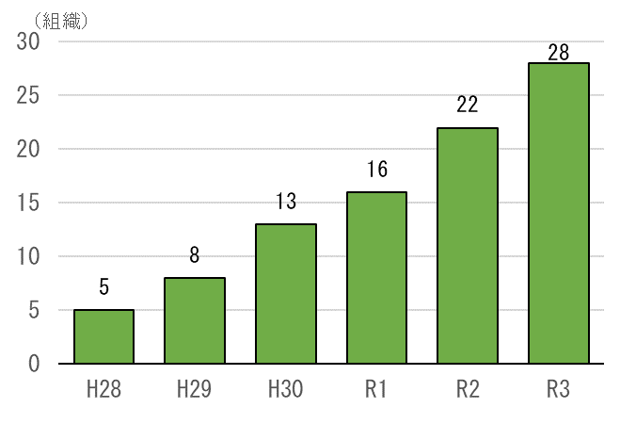
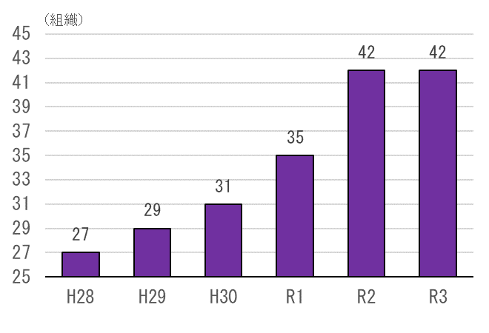
３ 活動の成果
（１）担い手の明確化と整備後農地の有効利用
重点地区を設定し、農用地利用改善団体の
設立を支援した結果、震災後に新たに設立し
た農用地利用改善団体は28組織、法人化した
組織数は42組織と増加し、担い手の明確化と
集積が進んだ。
（２）水稲＋大豆＋タマネギの複合体系の確立
○推進体制の構築
関係機関と連携し、経営モデルの確立・波及
を目的に「相馬地域土地利用型園芸品目導入モ
デル育成担当者チーム」を組織。
○水稲＋大豆＋タマネギ栽培体系の確立
水稲移植後～大豆播種の合間を狙った
葉切り・根切り作業の前進化体系を作成。
→さらなる栽培面積の拡大が見込まれる！
（３）雇用就農を中心とした新規就農者の確保
相双地域新規就農・企業参入推進検討会議で
の取組により、雇用就農への新規就農者数増加
につながっている。
→経営拡大、複合品目導入に向けた経営体制
構築
図７ 農地利用改善団体数
図８ 法人化組織数
【普及】
生産体系の確立、モデルの推進
【JA】
販路支援
【市】
機械・施設整備支援
図９ 相馬地域土地利用型園芸品目導入モデル育成担当者チーム
機械活用で短期間
(1ha/1･2日)
での作業が可能！
作業分散化
図10水稲＋大豆＋タマネギ栽培体系の確立
図11 雇用就農数推移
４ 今後の活動・方向性
ひと、もの、地域づくりの活動を重層的に実現していくことで、10年、20年後を見据えた｢相双ならでは｣の農業モデルを創出！
①集落営農の推進による大規模化
・ほ場の大区画化を推進
・担い手に合わせた整備意識の醸成
②土地利用型園芸品目導入による高収益化
・省力化技術の実証(タマネギ)
・水稲複合経営モデルの現地実証(ネギ)
③新たな人材の雇用
「相双ならでは」
農業モデルを創出！
・研修受け入れ体制の強化
・雇用者に対する人材育成への意識醸成

